Slide 1








혼령 시스템
예상 UI이미지
WIN !
1
3
2
지정해놓은 순서대로 영웅이 출전

Slide 2
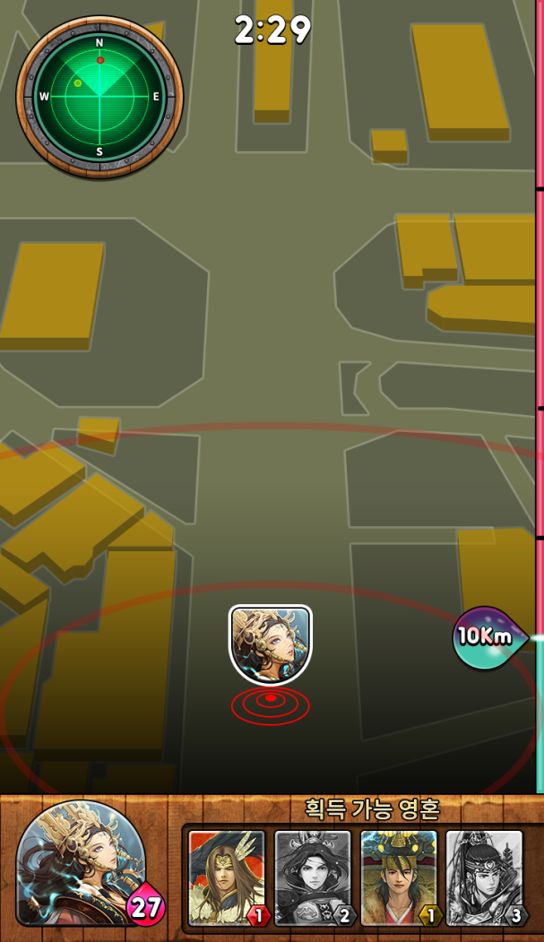
누군가의 기억을 얻었습니다.
혼령과 함께 사용하시겠습니까?
Y / N
500m이동

Slide 3

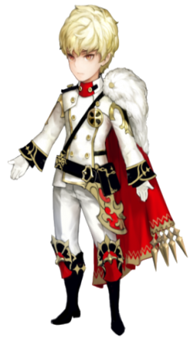
기억이 더욱 선명해졌습니다.
획득!
★
★
★
아폰소 1세
스테이터스
열전

Slide 4
누군가의 기억을 얻었습니다.
혼령과 함께 사용하시겠습니까?
누군가의 기억을 얻었습니다.
기억이 더욱 선명해집니다.
Y / N
500m이동

Slide 5




획득!
인벤토리
인벤토리
인벤토리
★
★
★
누군가의 기억
누적4km
기억의 조각 : 통치자
아이템 사용
아이템 판매
누군가의 기억을
사용합니다
아폰소 1세
사용
취소
스테이터스
열전

Slide 6


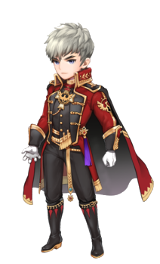

인벤토리
인벤토리
인벤토리
누군가의 기억
누적7km
기억의 조각1 : 군인
기억의 조각2 : 대혁명
누군가의 기억
누적7km
기억의 조각1 : 군인
기억의 조각2 : 대혁명
루비 40개를 얻었습니다.
금화 40000을
얻었습니다.
아이템 사용
아이템 판매
아이템 사용
아이템 판매
누군가의 기억을
판매합니다.
판매
취소
영웅을 변환했었더라면…
★ ★ ★ ★
나폴레옹

Slide 7
혼령
획득
500m이동 함
누군가의
기억 획득
사용 여부
N
대기
Y
500m이동 함
혼령과 기억
아이템이
사라지고
영웅 획득
기억아이템의 거리 누적
시스템메시지 출력
누군가의
기억 획득
사용 또는 판매
N
게임 내
재화 획득
Y

Slide 8

인벤토리

